Slide 1



Vaktherapeut en ondernemer de basiselementen voor een goedlopende praktijk, op het snijvlak van zorgfactor en commerciële strategie

Slide 2
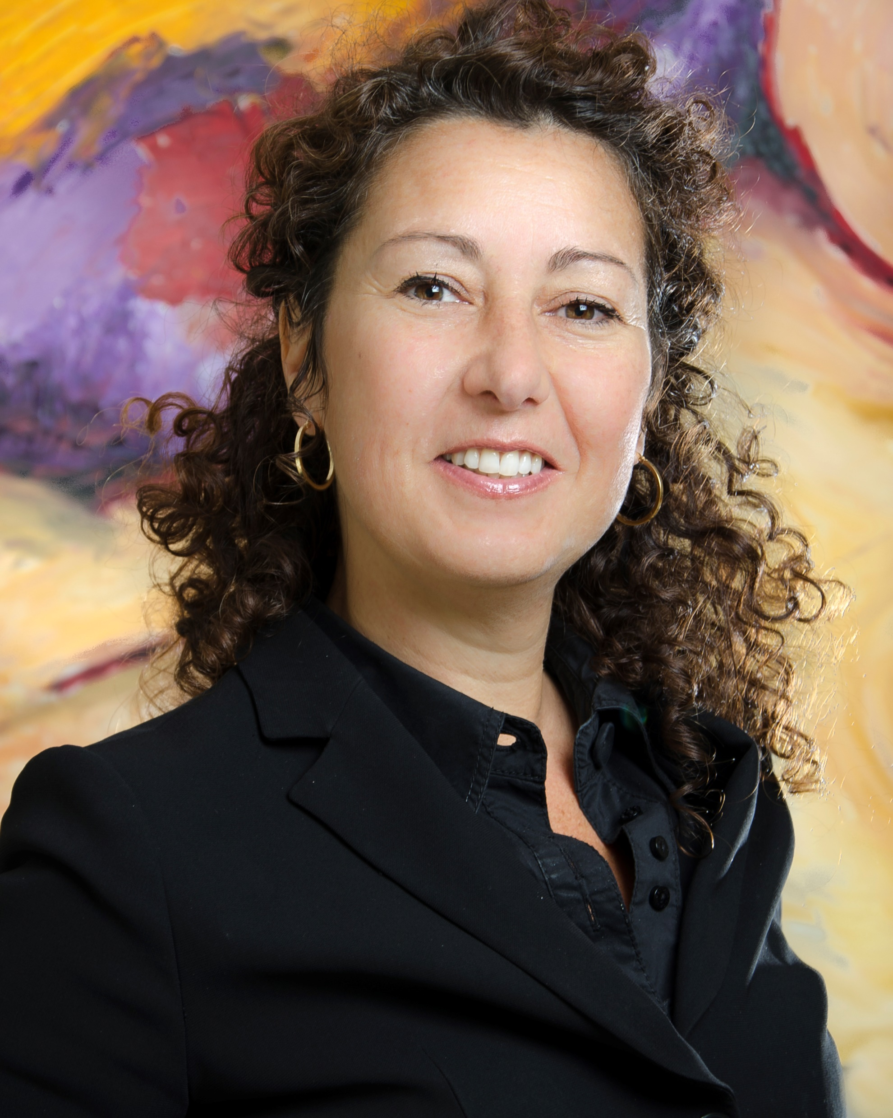
INTRO
basiselementen voor een goedlopende praktijk
2013 Vaktherapeut Beeldend
forensische kliniek, psychiatrisch ziekenhuis,
verslavingszorg en rehabilitatie-instelling
privépraktijk
pr & marketing achtergrond
specialisaties: TBM, NLP, schematherapie
initiator Week van de Vaktherapie, Collectief Vaktherapie Noord-Holland en Mental Capital

Slide 3
INHOUD
basiselementen voor een goedlopende praktijk
professionele uitstraling
professioneel tarief
  tariefberekening
  valkuilen tariefbepaling
doelgroep communicatie
  ontstaan naam vaktherapie
  week van de vaktherapie
onderhoud cliëntenstroom
ondersteuning beroepsvereniging
  beroepsvereniging & profilering
van kleine naar grote impact
denk & handel in mogelijkheden

Slide 4
vaktherapeut
professionele uitstraling
professioneel tarief
ondersteuning beroepsvereniging
communicatie doelgroep
cliëntenstroom privépraktijk

Slide 5
Professionele uitstraling
basiselementen voor een goedlopende praktijk
naamgeving
consequente huisstijl 360°
tagline
social media kanalen
website mét toegankelijke contactgegevens
voicemail
e-mail handtekening (link naar je eigen website, folder, wvdv, fvb)
persoonlijke presentatie
authentiek
waarborg je kwaliteit

Slide 6
PROFESSIONEEL TARIEF
basiselementen voor een goedlopende praktijk
tarief vaststellen (45 min/60 min)
verhouding declarabele & non-declarabele uren
indexering
concurrentie

Slide 7
2a. TARIEFBEREKENING
basiselementen voor een goedlopende praktijk
VNG handreiking bekostiging GGZ inspanning 2018; bestaat uit 3 componenten
  bruto maandsalaris FWG schaal 55 € 3.293 tot € 3.606 x 14
  (13e maand & vakantiegeld) en x 1,25 werkgeverskosten
  overige vrijgevestigde aanbieders: € 17.071 per jaar
  gemiddelde gedeclareerde uren vaktherapie: 1.145 tot 1.188 uur
voorbeeld laagste jaarloon/hoogste uren: € 3.293 x 14 = € 46.102 x 1,25 =
€ 57.627,50 + € 17.071 = € 74.698,50 : 1188 uur = € 62,87 p/u
voorbeeld hoogste jaarloon/laagste uren: € 36.06 x 14 = € 50.484 x 1,25 =
€ 63.105 + € 17.071 = € 80.176 : 1145 uur = € 70,02 p/u
reëel uurtarief vaktherapie tussen € 62,88 à € 70,02 p/u
norm 3:2 van directe - en indirecte tijd leidt tot 45 minuten sessietarief tussen
€ 78,60 à € 87,50 en 60 minuten sessietarief tussen € 104,38 à € 116,20.
vergeet niet dat je ook ondernemer bent, mag een ondernemer ook winst maken?

Slide 8
2b. VALKUILEN TARIEFBEPALING
basiselementen voor een goedlopende praktijk
je tarief bepalen op basis wat anderen doen
geld niet belangrijk vinden; gericht op "helpen"
per uur je prijs bepalen; beter is een totaal behandeltraject-pakket aanbieden, per behandeltraject sessies inplannen
vaktherapie willen verkopen, i.p.v. de waarde die vaktherapie biedt; het gaat nooit om de therapie zelf, maar om hetgeen wat vaktherapie oplevert
in een markt opereren waar weinig geld te besteden is; richten op cliënten/doelgroep die niet veel uit te geven hebben en is niet kostendekkend. Ander businessmodel kiezen waar je cliënten in groepen of via e-producten kunt helpen
geen "high end"-aanbod hebben; upgrade je aanbod, zodat de cliënt een hogere waarde toekent. Doe dit in de manier waarop je je sessie aankleedt, versterk je behandelingsinhoud, de locatie die je kiest, de inrichting van je praktijk en de bonussen (huiswerk, naslagwerk, evaluaties, vragenlijsten) die je meegeeft
conclusie: te lage prijzen vragen heeft niet zozeer te maken met de markt, maar bovenal met de keuzes van de vaktherapeut zelf.

Slide 9
3. DOELGROEP COMMUNICATIE
basiselementen voor een goedlopende praktijk
welke doelgroepen kun je identificeren?
welke taal spreek je? woordkeuze patiënt/cliënt, je/u
vermijd te veel tekst, korte zinnen
call to action (folder/website)
geef iets weg; gratis oriëntatiegesprek, goodiebag
creëer ambassadeurs; testimonia
meld onderzoeken, generieke module vaktherapie, etc.
vermeld wat vaktherapeutische behandeling oplevert
week van de vaktherapie

Slide 10
3a. ONTSTAAN NAAM VAKTHERAPIE
basiselementen voor een goedlopende praktijk
sinds 2001
ontstaan: wijlen minister Els Borst het nieuwe beroepenschema GGz aan de kamer heeft aangeboden met terminologie vaktherapie & vaktherapeut
de termen bedacht door Giel Hutschemaekers n.a.v. onderzoek: Beroepen in beweging. Professionalisering en grenzen van een multidisciplinaire ggz. Hutschemaekers, G., & Neijmeijer, L. (1998) Utrecht/Houten. Trimbos-instituut/Bohn Stafleu Van Loghum
term vaktherapie is overgenomen door het CONO. CONO Kamer PMT en de CONO Kamer Creatief Therapeuten samengevoegd tot de Kamer Vaktherapeuten. Dit heeft weer de basis gelegd voor het ontstaan van de FVB in 2006
dus: net als fysiotherapie is vaktherapie een paraplu-benaming met verschillende disciplines
ambitie: dito bekendheid als fysiotherapie
ambitie: dito inkoop zorgverzekeraar; zorgverzekeraar koopt immers vaktherapie in
gebruik juiste naam van je vak (profilering, als één profileren)

Slide 11
3b. WEEK VAN DE VAKTHERAPIE
basiselementen voor een goedlopende praktijk
middel voor vtt-ers om zichzelf lokaal op de kaart te zetten
middel om vaktherapie op de kaart te zetten
middel om vaktherapie positie te verstevigen (b.v. instelling)
middel om in contact te komen met prospects
middel om in contact te komen met collega-vaktherapeuten
FVB ondersteunt; website, merchandise, Tijdschrift voor Vaktherapie,
persberichten landelijk

Slide 12
4. ONDERHOUD CLIËNTENSTROOM
basiselementen voor een goedlopende praktijk
uitstraling + tarief + communicatie = continuïteit
continuïteit onderhouden:
nieuwsbrief
social media; twitter, fb, linkedIn, instagram
start- & ontslagbrief huisarts (of andere verwijzers)
communiceer met je prospects, ken je mogelijke verwijzers
communiceer met je cliënten, ken je cliënten
lezingen
trainingen
workshops
week van de vaktherapie

Slide 13
5. ONDERSTEUNING BEROEPSVERENIGING
basiselementen voor een goedlopende praktijk
jouw profiel op fvb.vaktherapie.nl “zoek-een-vaktherapeut”:
dit is prospect/verwijzer informatie. Check je vermelding!
linken naar www.vaktherapie.nl in je e-mailhandtekening en op je site
commissie VVT en FB groep FVB-VVT
informatie/antwoorden op https://fvb.vaktherapie.nl/vrijgevestigde-vaktherapeuten
  BTW vraagstukken
  verzekeringen (zelf regelen via fvb.vaktherapie.nl)
  klachtenprocedures (Wkkgz) en verplichtingen (beroepscode)
  onderaannemerschap

Slide 14
5a. BEROEPSVERENIGING & PROFILERING
basiselementen voor een goedlopende praktijk
lidmaatschap FVB = de positie van vaktherapie
  BIG-registratie, artikel 34; beschermd beroep
  VNG
  Generieke Module Vaktherapie, etc.
kwaliteit is ook een marketingtool

Slide 15
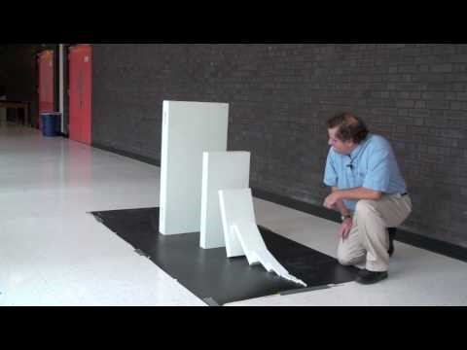
6. VAN KLEINE NAAR GROTE IMPACT
team vaktherapie

Slide 16

7. DENK & HANDEL IN MOGELIJKHEDEN
team vaktherapie

Slide 17
Contactgegevens Patricia M. Aarts: http://www.debeeldendtherapeut.nl/psychologische-hulp http://mental-capital.nl/new/ http://www.collectiefvaktherapienoordholland.nl/ http://www.debeeldendtherapeut.nl/praktijkinformatie/samenwerking/

Slide 18
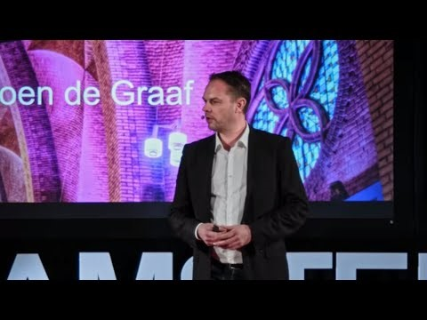
Professionele uitstraling
basiselementen voor een goedlopende praktijk
persoonlijke presentatie
  kleding; under- or overdressed
  odeur
  non-verbale communicatie

Slide 19
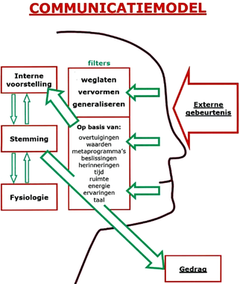
3. DOELGROEP COMMUNICATIE
basiselementen voor een goedlopende praktijk

Slide 20
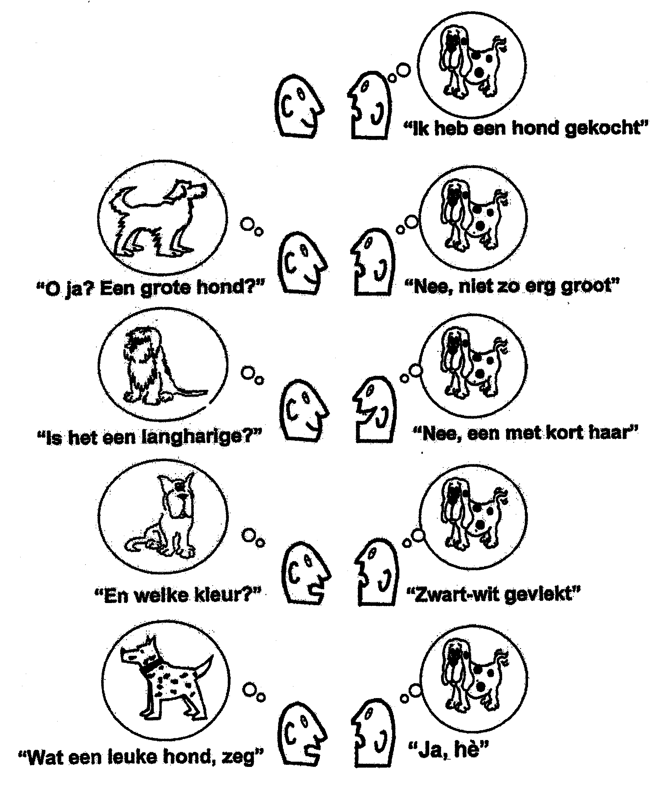
3. DOELGROEP COMMUNICATIE
basiselementen voor een goedlopende praktijk

Slide 21
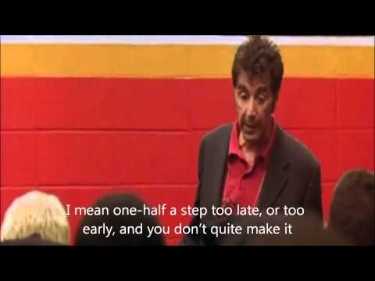
7a. DENK & HANDEL IN MOGELIJKHEDEN
team vaktherapie

Slide 22

7b. DENK & HANDEL IN MOGELIJKHEDEN
team vaktherapie
bekendste en meest bezochte bezienswaardigheden van Frankrijk
gebouwd ter gelegenheid van wereldtentoonstelling 1889
weerstand, petitie door 300-tal kunstenaars
parijse bevolking was helemaal niet blij met het monument: een metalen onding

Slide 23
7c. DENK & HANDEL IN MOGELIJKHEDEN
team vaktherapie
54 ideeën (in alfabetische volgorde):
Adverteer in een lokale krant
Adverteer in een niche tijdschrift of vakblad
Adverteer met een gratis eerste consult
Bedenk hoe je de resultaten van een organisatie kunt verbeteren en bel de organisatie op met jouw pitch
Begin met een blog en promoot deze
Bied aan een seminar te geven bij lokale clubs (Lions, Rotary,…)
Bied aan om te spreken op zakelijke netwerkbijeenkomsten
Bied een handleiding aan over een onderwerp bij websites van anderen
Bied iets gratis aan als dank voor referrals (aanbevelingen)
Deel pennen met jouw bedrijfsnaam uit op evenementen
Doe een stunt die goed is voor je publiciteit (denk aan Richard Branson)
Doe gezamenlijke promotie-acties met andere businesses

Slide 24
7d. DENK & HANDEL IN MOGELIJKHEDEN
team vaktherapie
Doe mee aan wedstrijden of ‘awards’ verkiezingen in jouw vakgebied – en WIN
Doe mee met een beurs
Doe pro-bono werk voor goede doelen die verwant zijn aan jouw vakgebied
Doe zoekmachine optimalisaties voor je website en creëer bezoekers via Google
Ga naar evenementen in je vakgebied: conferenties, bijeenkomsten van beroepsverenigingen, seminars
Gebruik je emailhandtekening als marketing tool
Geef iets gratis weg
Houd contact met collega’s die een aanvullend product of dienst bieden en bezorg elkaar werk
Laat oude en nieuwe klanten weten wanneer je een belangrijk project hebt afgerond
Laat oude en nieuwe klanten weten wanneer je een nieuwe dienst aanbiedt
Leg contact met bedrijven die groter zijn dan jij en die projecten naar je kunnen doorschuiven die zij niet kunnen of willen doen

Slide 25
7e. DENK & HANDEL IN MOGELIJKHEDEN
team vaktherapie
Maak een overzicht van lokale bedrijven en maak kennis met de bedrijfseigenaren die jouw diensten mogelijk nodig hebben
Maak en oefen een ‘elevator pitch’ over WIE jij helpt en waarmee (jouw product of dienst)
Meld je aan bij de Kamer van Koophandel en doe mee aan hun activiteiten
Neem contact op met je lokale internet provider of drukker en bied hen commissie aan als zij werk aan je doorgeven
Neem contact op met mensen met je wie je hebt gewerkt en vraag of ze werk wat zij niet kunnen of willen doen aan jou door te geven
Onderzoek welke sites door jouw klanten worden bezocht en adverteer daar
Organiseer een wedstrijd die te maken heeft met jouw diensten
Overweeg een vindersloon te geven aan mensen die prospects naar je doorverwijzen
Plaats een advertentie in een vakblad

Slide 26
7f. DENK & HANDEL IN MOGELIJKHEDEN
team vaktherapie
Plaats opmerkingen bij blogs om mensen naar je website te leiden
Praat met mensen en heb altijd je visitekaartjes bij je
Probeer Google Adwords
Schrijf een e-Book of rapport voor je doelgroep en promoot het online.
Schrijf een persbericht over iets dat te maken heeft met jouw diensten en probeer het in een lokale krant of vakblad geplaatst te krijgen
Stel en beantwoord vragen op online forums (inclusief LinkedIn)
Stuur een artikel naar een blog of artikelen website
Stuur een artikel naar een vakpublicatie
Stuur een bericht naar iedereen in je adresboek, je LinkedIn connecties, Twitter volgers en Facebook vrienden over wat je doet, wie jij helpt en wat je te bieden hebt (en vraag hen om dit ook aan hun netwerk te laten weten)
Stuur grappige promotie-artikelen naar potentiële klanten (kalender, spelletje, poster etc.)
Stuur promotie-artikelen voor je dienst mee met de declaratie

Slide 27
7g. DENK & HANDEL IN MOGELIJKHEDEN
team vaktherapie
Stuur promotionele ansichtkaarten naar potentiële klanten
Verstuur een nieuwsbrief
Vraag je klanten een testimonial te schrijven over je werk
Vraag of je je visitekaartjes of brochures in lokale winkels mag neerleggen
VRAAG tevreden klanten om referrals (aanbeveilingen)
Wees betrokken in de sociale kringen waarmee je verbonden bent (kerk, school, universiteit, buurthuis)
Word lid van een beroepsvereniging en zorg dat je op de lijst staat
Zorg dat je een gimmick hebt dat opvalt
Zorg dat je familie en vrienden jouw producten en diensten promoten
Zorg dat je in online zakelijke adresgidsen staat vermeld
Zorg dat je op de radio komt

